Slide 1
第七讲
进程通信\线程

Slide 2
本次课程主要内容
进程通信
进程通信的类型、
消息传递通信的实现方法
直接消息传递系统
线程
线程的概念
线程与进程的比较
线程的实现方式
Notes:
在多道程序环境下，当程序并发执行时，由于资源共享和进程合作，使同处于一个系统中的诸进程之间可能存在着以下两种形式的制约关系。

Slide 3

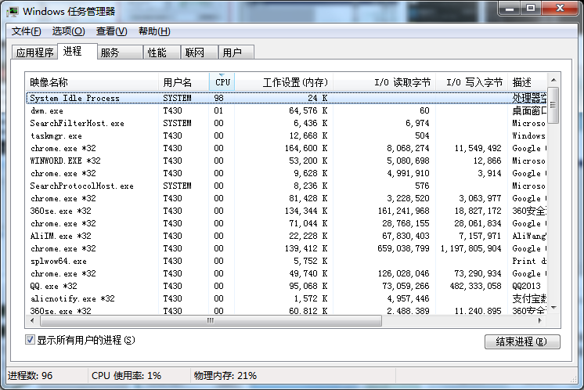
2.5 进程间通信
2.6.1 进程通信的类型

Slide 4
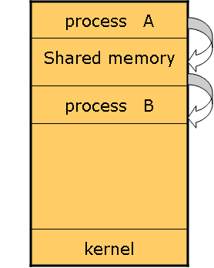

1．共享存储器系统
(1) 基于共享数据结构的通信方式。
(2) 基于共享存储区的通信方式。
Notes:
Redis（Remote Dictionary Server )

Slide 5
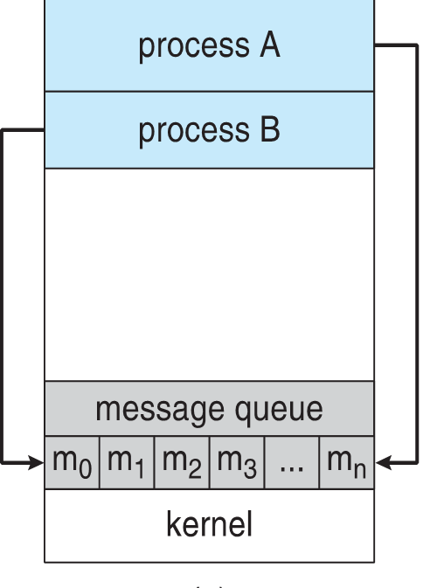
2．消息传递系统
消息传递系统(Message passing system)是当前应用最为广泛的一种进程间的通信机制。在该机制中，进程间的数据交换是以格式化的消息(message)为单位的；在计算机网络中，又把message称为报文。
Notes:
程序员直接利用操作系统提供的一组通信命令(原语)，不仅能实现大量数据的传递，而且还隐藏了通信的实现细节，使通信过程对用户是透明的，从而大大减化了通信程序编制的复杂性，因而获得了广泛的应用。
在当今最为流行的微内核操作系统中，微内核与服务器之间的通信，无一例外地都采用了消息传递机制。又由于它能很好地支持多处理机系统、分布式系统和计算机网络，因此它也成为这些领域最主要的通信工具。消息传递系统的通信方式属于高级通信方式。

Slide 6
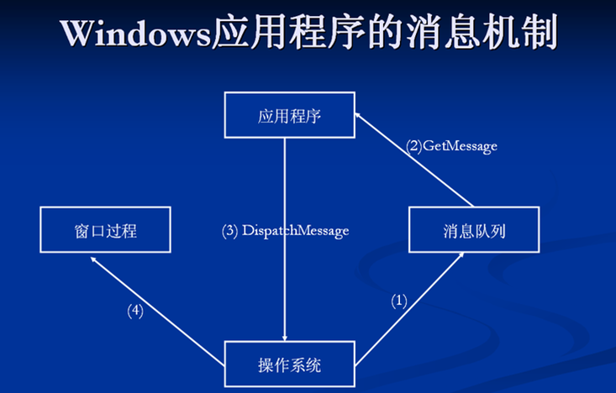
Windows窗口消息
Notes:
在当今最为流行的微内核操作系统中，微内核与服务器之间的通信，无一例外地都采用了消息传递机制。又由于它能很好地支持多处理机系统、分布式系统和计算机网络，因此它也成为这些领域最主要的通信工具。消息传递系统的通信方式属于高级通信方式。

Slide 7
3．管道通信
所谓“管道”，是指用于连接一个读进程和一个写进程以实现它们之间通信的一个共享文件，又名pipe文件。向管道(共享文件)提供输入的发送进程(即写进程)，以字符流形式将大量的数据送入管道；而接受管道输出的接收进程(即读进程)，则从管道中接收(读)数据。

Slide 8
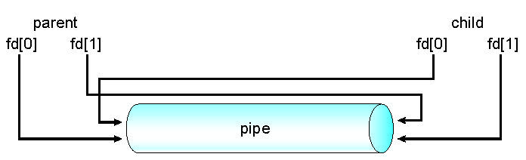
普通管道：通常用于父子进程的单向通信，通信结束管道就不再存在，要实现双向通信需要两个普通管道。（windows中称为匿名管道）
命名管道：不限于父子进程，通信结束管道仍然存在。UNIX采用FIFO方式操作命名管道，要要实现双向通信需要两个FIFO管道。 WINDOWS中命名管道可以全双工通信。
Notes:
为了协调双方的通信，管道机制必须提供以下三方面的协调能力：
(1) 互斥，即当一个进程正在对pipe执行读/写操作时，其它(另一)进程必须等待。
(2) 同步，指当写(输入)进程把一定数量(如4 KB)的数据写入pipe，便去睡眠等待，直到读(输出)进程取走数据后，再把它唤醒。当读进程读一空pipe时，也应睡眠等待，直至写进程将数据写入管道后，才将之唤醒。
(3) 确定对方是否存在，只有确定了对方已存在时，才能进行通信。

Slide 9
为了协调双方的通信，管道机制必须提供以下三方面的协调能力：① 互斥，即当一个进程正在对pipe执行读/写操作时，其它(另一)进程必须等待。② 同步，指当写(输入)进程把一定数量(如4 KB)的数据写入pipe，便去睡眠等待，直到读(输出)进程取走数据后再把它唤醒。当读进程读一空pipe时，也应睡眠等待，直至写进程将数据写入管道后才将之唤醒。③ 确定对方是否存在，只有确定了对方已存在时才能进行通信。

Slide 10
4．客户机-服务器系统通信
1) 套接字(Socket) 套接字起源于20世纪70年代加州大学伯克利分校版本的UNIX(即BSD Unix)，是UNIX 操作系统下的网络通信接口。一开始，套接字被设计用在同一台主机上多个应用程序之间的通信(即进程间的通信)，主要是为了解决多对进程同时通信时端口和物理线路的多路复用问题。
套接字为通信的端点（端口）。

Slide 11
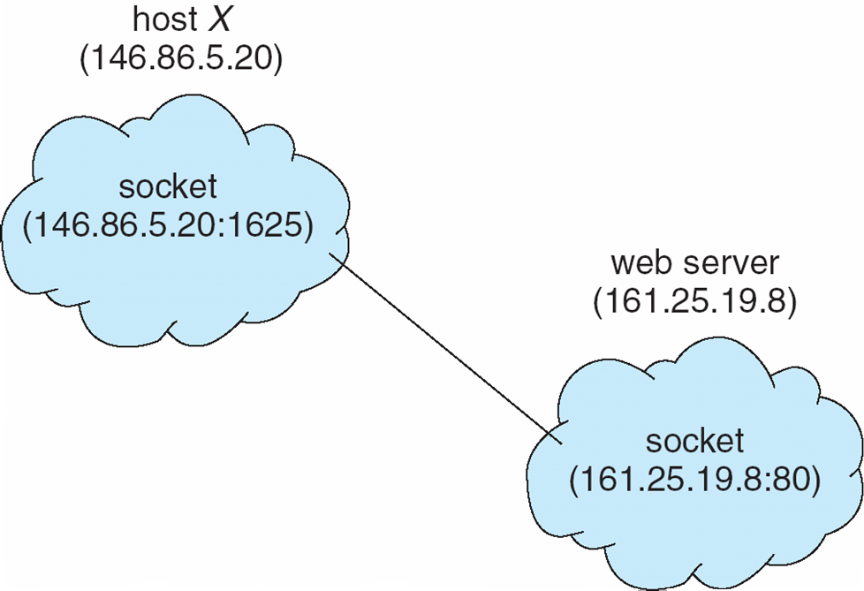

Slide 12
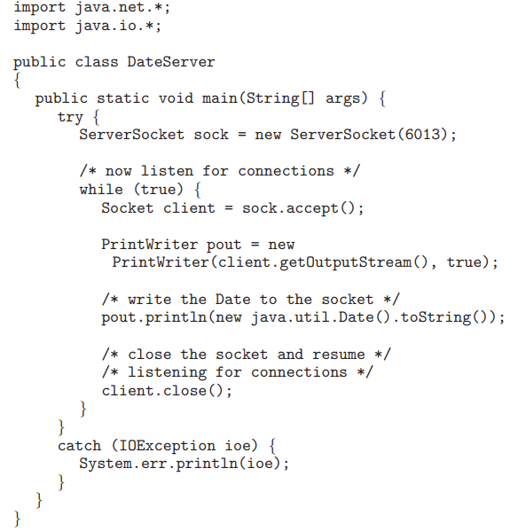
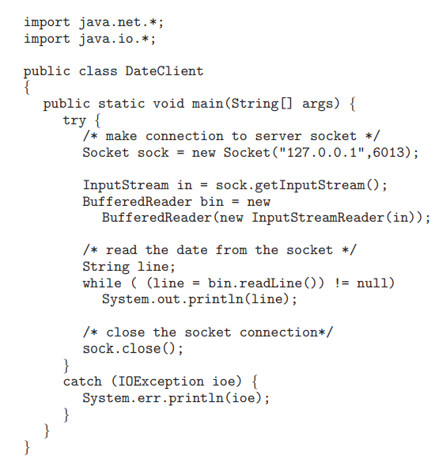

Slide 13
2) 远程过程调用(远程方法调用) 远程过程(函数)调用RPC(Remote Procedure Call)，是一个通信协议，用于通过网络连接的系统。该协议允许运行于一台主机(本地)系统上的进程调用另一台主机(远程)系统上的进程，而对程序员表现为常规的过程调用，无需额外地为此编程。如果涉及的软件采用面向对象编程，那么远程过程调用亦可称做远程方法调用。
Notes:
Netty是由JBOSS提供的一个java开源框架。Netty提供异步的、事件驱动的网络应用程序框架和工具，用以快速开发高性能、高可靠性的网络服务器和客户端程序。
WebSocket

Slide 14
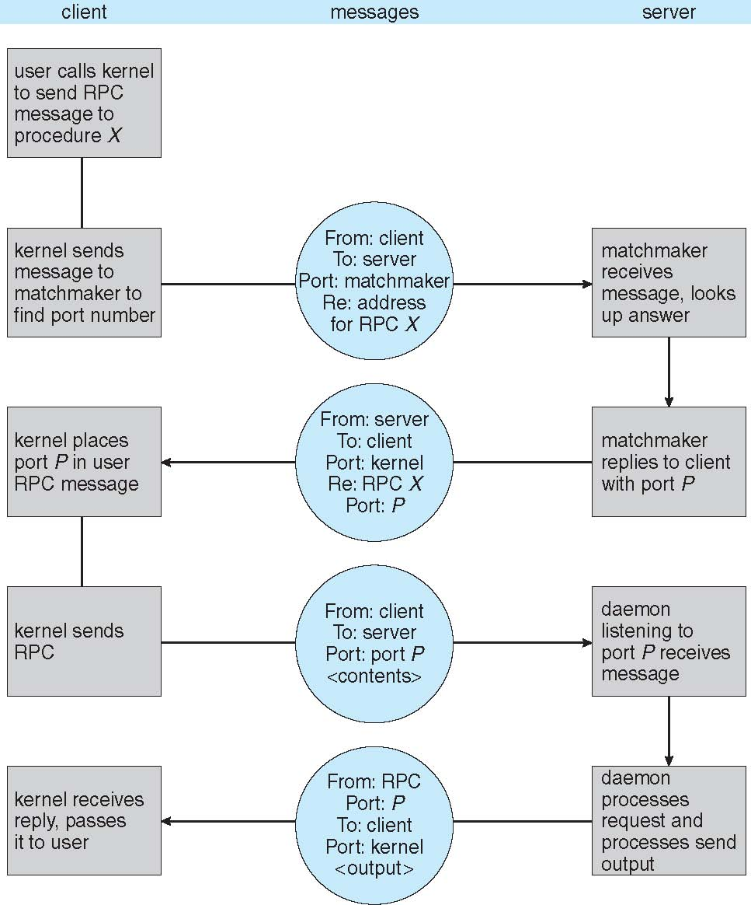

Slide 15
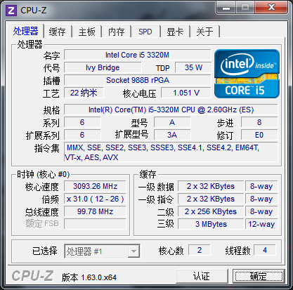
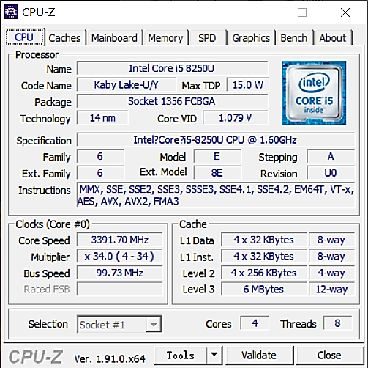
2.7 线程
2.7.1 线程的基本概念

Slide 16
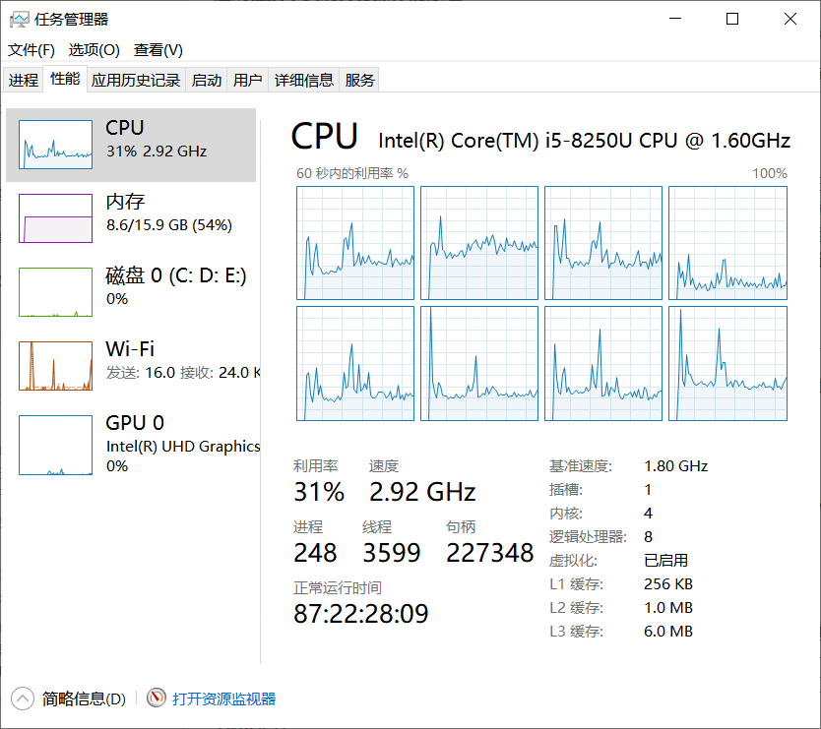

Slide 17
1．线程的引入
如果说，在操作系统中引入进程的目的，是为了使多个程序能并发执行，以提高资源利用率和系统吞吐量，那么，在操作系统中再引入线程，则是为了减少程序在并发执行时所付出的时空开销，使OS具有更好的并发性。

Slide 18
为使程序能并发执行，系统还必须进行以下的一系列操作。
1) 创建进程
系统在创建一个进程时，必须为它分配其所必需的、除处理机以外的所有资源，如内存空间、I/O设备，以及建立相应的PCB。
2) 撤消进程
系统在撤消进程时，又必须先对其所占有的资源执行回收操作，然后再撤消PCB。

Slide 19
3) 进程切换
对进程进行切换时，由于要保留当前进程的CPU环境和设置新选中进程的CPU环境，因而须花费不少的处理机时间
能将进程的两个属性分开，由操作系统分开处理，亦即对于作为调度和分派的基本单位，不同时作为拥有资源的单位，以做到“轻装上阵”。

Slide 21
2．线程与进程的比较
调度
并发性
拥有资源
系统开销
支持多处理机
独立性
在传统的操作系统中，作为拥有资源的基本单位和独立调度、分派的基本单位都是进程。
而在引入线程的操作系统中，则把线程作为调度和分派的基本单位，而进程作为资源拥有的基本单位。

Slide 22
2．线程与进程的比较
调度
并发性
拥有资源
系统开销
支持多处理机
独立性
在引入线程的操作系统中，不仅进程之间可以并发执行，而且在一个进程中的多个线程之间亦可并发执行，使得操作系统具有更好的并发性，从而能更加有效地提高系统资源的利用率和系统的吞吐量。
如用户界面操作中引发复杂计算，多线程实现不会造成界面的卡顿。

Slide 23
2．线程与进程的比较
调度
并发性
拥有资源
系统开销
支持多处理机
独立性
进程都可以拥有资源，是系统中拥有资源的一个基本单位。一般而言，线程自己不拥有系统资源(也有一点必不可少的资源)，但它可以访问其隶属进程的资源，已打开的文件、I/O设备等

Slide 24
2．线程与进程的比较
调度
并发性
拥有资源
系统开销
支持多处理机
独立性
在创建或撤消进程时，操作系统所付出的开销明显大于线程创建或撤消时的开销。类似地，线程的切换则仅需保存和设置少量寄存器内容，不涉及存储器管理方面的操作，所以就切换代价而言，进程也是远高于线程的。
Solaris中进程创建比线程创建慢30倍，进程切换比线程切换慢5倍。

Slide 25
2．线程与进程的比较
调度
并发性
拥有资源
系统开销
支持多处理机
独立性
进程只能运行在一个处理机上,同一进程中的线程可以运行在多个处理机上。

Slide 26
2．线程与进程的比较
调度
并发性
拥有资源
系统开销
支持多处理机
独立性
进程之间的独立性很高.而进程中的线程之间独立性相对较弱,线程之间要共享进程的资源.

Slide 27
3．线程的属性
轻型实体。
独立调度和分派的基本单位
可并发执行。
共享进程资源。

Slide 28
2.8 线程的实现方式
1．内核支持线程
无论是用户进程中的线程，还是系统进程中的线程，他们的创建、撤消和切换等也是依靠内核，在内核空间实现的。此外，在内核空间还为每一个内核支持线程设置了一个线程控制块，内核是根据该控制块而感知某线程的存在，并对其加以控制。

Slide 29
这种线程实现方式主要有如下四个优点：
(1)在多处理器系统中，内核能够同时调度同一进程中多个线程并行执行；
(2) 如果进程中的一个线程被阻塞了，内核可以调度该进程中的其它线程占有处理器运行，也可以运行其它进程中的线程；
(3) 内核支持线程具有很小的数据结构和堆栈，线程的切换比较快，切换开销小；
(4) 内核本身也可以采用多线程技术，可以提高系统的执行速度和效率。

Slide 30
内核支持线程的主要缺点是：对于用户的线程切换而言，其模式切换的开销较大，在同一个进程中，从一个线程切换到另一个线程时，需要从用户态转到内核态进行，这是因为用户进程的线程在用户态运行，而线程调度和管理是在内核实现的，系统开销较大。

Slide 31
2．用户级线程
用户级线程ULT(User Level Threads)仅存在于用户空间中。对于这种线程的创建、撤消、线程之间的同步与通信等功能，都无须利用系统调用来实现。对于用户级线程的切换，通常发生在一个应用进程的诸多线程之间，这时，也同样无须内核的支持。由于切换的规则远比进程调度和切换的规则简单，因而使线程的切换速度特别快。

Slide 32
使用用户级线程方式有许多优点，主要表现在如下三个方面：
(1) 线程切换不需要转换到内核空间，对一个进程而言，其所有线程的管理数据结构均在该进程的用户空间中，管理线程切换的线程库也在用户地址空间运行。
(2) 调度算法可以是进程专用的。在不干扰操作系统调度的情况下，不同的进程可以根据自身需要，选择不同的调度算法对自己的线程进行管理和调度。

Slide 33
(3) 用户级线程的实现与操作系统平台无关，因为对于线程管理的代码是在用户程序内的，属于用户程序的一部分。因此，用户级线程甚至可以在不支持线程机制的操作系统平台上实现。

Slide 34
用户级线程实现方式的主要缺点在于如下两个方面：
(1) 系统调用的阻塞问题。在基于进程机制的操作系统中，大多数系统调用将阻塞进程，因此，当线程执行一个系统调用时，不仅该线程被阻塞，而且进程内的所有线程都会被阻塞。
(2) 在单纯的用户级线程实现方式中，多线程应用不能利用多处理机进行多重处理的优点。

Slide 35
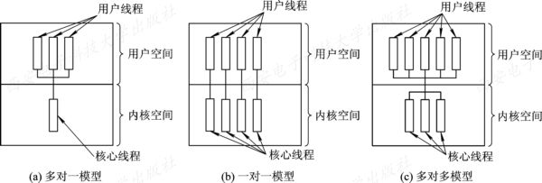
3. 组合方式 有些OS把用户级线程和内核支持线程两种方式进行组合，提供了组合方式ULT/KST 线程。

Slide 36
Linux创建线程
#include <pthread.h>
Void * ThreadFunc(void * arg)
{
printf(“I am a thread!”);
}
Int main(void)
{
pthread_t tid;
pthread_create(&tid,NULL, ThreadFunc，NULL)；
}

